Slide 1

Berufsausbildung: Grundlagen und Rechte
Eine umfassende Übersicht über die wichtigsten Aspekte der beruflichen Ausbildung in Deutschland

Slide 2

Berufsausbildungsvertrag – Grundlagen
Schriftlicher Vertrag
Regelungen
Schriftlicher Vertrag zwischen Auszubildendem & Betrieb
Regelt: Dauer, Ausbildungsinhalte, Vergütung, Arbeitszeiten
Probezeit
Probezeit: max. 4 Monate

Slide 3

Berufsausbildungsvertrag – Pflichten
Pflichten Auszubildender
Pflichten Ausbilder
Ausbildung
Lernen
Anleitung
Sorgfalt
Fürsorge
Betriebsordnung einhalten
Kündigungsmöglichkeiten während Probezeit

Slide 4

Arbeitsrecht – Schutz der Arbeitnehmer
Arbeitszeiten
Urlaub
Betriebsrat, JVA
Notes:
30 Werktage —> unter 16-jährige Eine Pause darf frühstens —> nach 1 Std.
und spätestens —> nach 4,5 Std.
4,5 - 6 Std. —> 30 min. Pause
mehr als 6 St. —> 60 min. Pause 🡪 45 min.
27 Werktage —> unter 17-jährige
25 Werktage —> unter 18-jährige

Slide 5


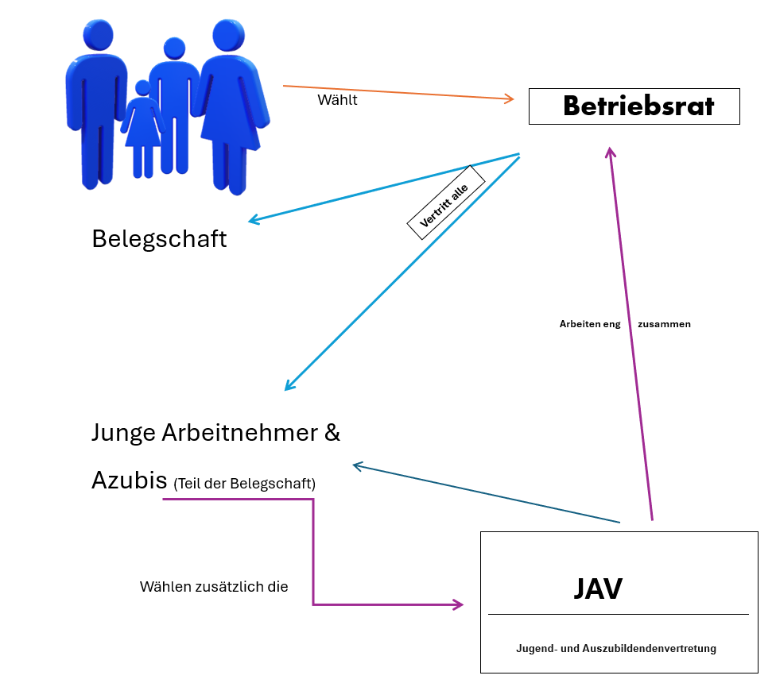


Mitbestimmung im Betrieb
Betriebsrat
Betriebsrat: Interessenvertretung der Beschäftigten
JAV
Jugend- und Auszubildendenvertretung (JAV)
Betriebsvereinbarungen
Betriebsvereinbarungen ergänzen gesetzliche Regelungen

Slide 6

Das duale System – Aufbau
Ausbildungsbetrib
Berufsschule
Zuständige Kammer IHK/HWK
Praxis
Theorie
Überwachung
Notes:
Auf diesem Slide sehen wir das duale Ausbildungssystem und seine Hauptakteure.
Ausbildungsbetrieb: Der Betrieb stellt Ausbildungsplätze bereit, führt die praktische Ausbildung durch, zahlt die Ausbildungsvergütung und übernimmt die Fürsorgepflicht für die Auszubildenden.
Berufsschule: Die Berufsschule vermittelt theoretische Grundlagen sowie allgemeinbildende Inhalte. Sie bereitet die Auszubildenden auf die Abschlussprüfungen vor und arbeitet eng mit den Ausbildungsbetrieben zusammen.
Zuständige Kammer (IHK/HWK):
IHKsteht für Industrie- und Handelskammer. Sie überwacht die Ausbildungsqualität, führt Prüfungen durch, registriert Ausbildungsverträge und berät Betriebe sowie Auszubildende.
HWKsteht für Handwerkskammer. Sie übernimmt ähnliche Aufgaben, jedoch speziell für handwerkliche und technische Berufe.
Zusammenarbeit: Diese drei Akteure arbeiten eng zusammen, um eine qualitativ hochwertige Ausbildung zu gewährleisten und Theorie und Praxis optimal zu verbinden.

Slide 7






Das duale System – Vorteile
Praxisnah
Abschluss
Jobchancen
Praxisnah, direkte Anwendung im Betrieb
Abschluss nach IHK/Land
Gute Jobchancen & Berufsorientierung

Slide 8

Soziale Sicherung & lebenslanges Lernen
Soziale Sicherung
Lebenslanges Lernen
Absicherung gegen Risiken
Kontinuierliche Weiterbildung
Krankenversicherung, Rentenversicherung, Arbeitslosenversicherung, Pflegeversicherung
Kurse, Schulungen, Online-Lernen
Ziel: berufliche Flexibilität & Sicherheit
Grundlage: Sozialgesetzbuch

